Slide 1
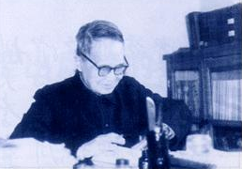
谈中国诗
作者：钱钟书

Slide 2
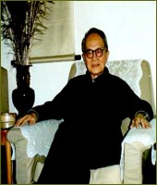
作者简介
钱钟书
现代文学研究家、作家，字默存，号槐聚，曾用笔名中书君。代表作是长篇小说《围城》。
无论他的小说或散文，都具有机智隽永的特点。

Slide 3
著作书目
《写在人生边上》散文集;
《人·兽·鬼》短篇小说集;
《围城》长篇小说;
《谈艺录》诗话;
《管锥编》文论;
《七缀集》文论集。

Slide 4
《围城》中的譬喻
1、事实上，一个人的缺点正像猴子的尾巴，猴子蹲在地面的时候，尾巴是看不见的，直到它向树上爬，就把后部供大众瞻仰，可是这红臀长尾巴本来就有，并非地位爬高了的标识。
2、那时苏小姐把自己的爱情看得太名贵了，不肯随便施与。现在呢，宛如做了好衣服，舍不得穿，锁在箱里，过一两年忽然发现这衣服的样子和花色都不时髦了，有些自怅自悔。

Slide 5
《围城》中的譬喻
3、天下有两种人。譬如一串葡萄到手，一种人挑最好的先吃，另一种人把最好的留在最后吃。照例第一种人应该乐观，因为他每吃一颗都是吃剩的葡萄里最好的；第二种应该悲观，因为他每吃一颗都是吃剩的葡萄里最坏的。不过事实上适得其反，缘故是第二种人还有希望，第一种人只有回忆。
4、三闾大学校长高松年是位老科学家。这“老”字的位置非常为难，可以形容科学，也可以形容科学家。不幸的是，科学家跟科学不大相同；科学家像酒，愈老愈可贵，而科学像女人，老了便不值钱。

Slide 6
理清文章思路
阅读文章，思考问题：
1、作者论诗的根本立场是什么？（１）
2、中国诗的一般发展特点及其规律是什么？（２）
3、中国诗的具体特点是什么？（３—7）
4、作者的结论是什么？（8）

Slide 7
1、作者论诗的根本立场是什么？（１）
比较文学
2、中国诗的一般发展特点及其规律是什么？（２）
中国诗讲求抒情性并一蹴而至崇高的境界，以后就缺乏变化，而且逐渐腐化。

Slide 8
3、中国诗的具体特点是什么？（３—7）
（1）讲求篇幅短小，“诗体”配适“诗心”的需要；
（2）富于暗示性；
（3）笔力轻淡，词气安和；
（4）社交诗特别多，宗教诗几乎没有。
4、作者通过比较中西诗的异同，结论是什么？（8）
中国诗没有特别“中国”的地方。

Slide 9
文章思路
根本立场：比较文学（1）
中国诗
一般发展特点及其规律（2）
具体特点（３—7）
结论：没有特别“中国”的地方（8）

Slide 10
精彩赏读
如何理解？
中国人的心地里，没有地心吸力那回事，一跳就高升上去。梵文的《百喻经》说一个印度愚人要住三层楼而不许匠人造底下两层，中国的艺术和思想体构，往往是飘飘凌云的空中楼阁，这因为中国人聪明，流毒无穷的聪明。

Slide 11
一是借梵文的《百喻经》阐释中国的艺术和思想体构上的缺欠，旨在批评；
二是点明造成这种缺欠的根本原因，中国的艺术和思想体构缺乏严密的逻辑性，没有坚实的基础，影响艺术的健康、稳定地发展。

Slide 12
如何理解？
问而不答，以问为答，给你一个回肠荡气的没有下落，吞言咽理的没有下文。……余下的只是静默——深挚于涕泪和叹息的静默。
此句意在说中国诗的意蕴很悠远，但其表达风格却十分平和。

Slide 13
如何理解？
有种卷毛凹鼻子的哈巴狗儿，你们叫它“北京狗”，我们叫它“西洋狗”。《红楼梦》的“西洋花点子哈巴狗儿”。这只在西洋就充中国而在中国又算西洋的小畜生，该磨快牙齿，咬那些谈中西本位文化的人。
本句隐讽那些不懂西方文化却装懂的人。

Slide 14
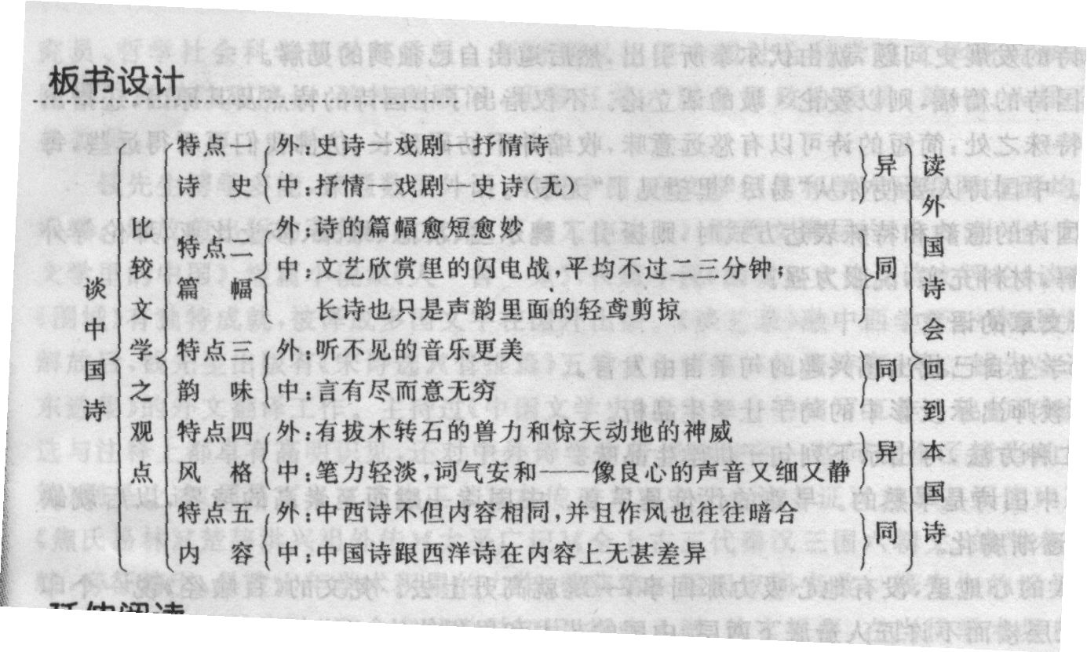
问题探究
中西诗有什么异同点？

Slide 15
写作特点
1、对比综合，观点明确，结构圆通灵活。
把中外诗歌作对比，在诸多材料中综合中国诗的特
点。观点明确，结尾充满机巧。
2、化深奥为通俗，化复杂为单纯。
3、居高临下，征古今引中外，有较强的知识性。
4、讲道理，发议论，幽默风趣。
后三点也是文化随笔的特点。

Slide 16
拓展训练
中国诗富于暗示，请结合下面的诗句作简要分析。
登岳阳楼 杜甫
昔闻洞庭水，今上岳阳楼。
吴楚东南坼，乾坤日夜浮。
亲朋无一字，老病有孤舟。
戌马关山北，凭轩涕泗流。

Slide 17
举例：“昔闻洞庭水，今上岳阳楼”这两句诗是全诗首联，从表面上看，意境看上去很简单：诗人若干年前就听得人家说洞庭湖这一名胜，今天居然能够登上岳阳楼。但仅这样理解领会杜诗意境显然太浅薄了。我们知道，杜甫当时的政治生活是坎坷的，但他从来没有放弃崇高的抱负，哪想竟一事无成。昔日的抱负，今朝都成了泡影，诗里“今”“昔”二字所暗示的含意表现了诗人晚年漂泊怀才不遇的诸多感慨，有着深深的沉郁之感。

Slide 18


